Slide 1
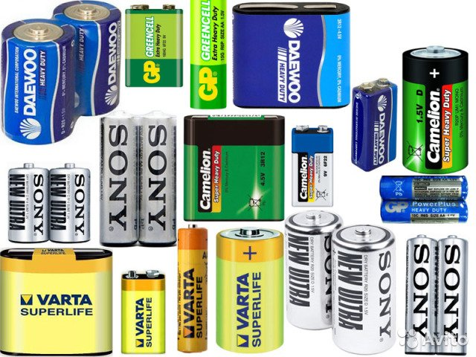
Первичные источники тока
Галеева А.К.

Slide 2
Типы первичных Химических Источников Тока
1800 г. - А. Вольта, "вольтов столб"
1865 г. - Ж. Л. Лекланше - марганцево-цинковый элемент с солевым электролитом
1880 г. Ф. Лаланд - марганцево-цинковый элемент с загущенным электролитом
В 50-х годах XX в. - марганцево-цинковые источники тока с щелочным электролитом
Mn-Zn с щелочным электролитом в 2001 г. - 28 млрд шт. (61% от всех первичных источников тока).
Суммарный выпуск всех марганцево-цинковых источников тока в 2001 г. - примерно 46 млрд шт., что составляет 90% штучного выпуска всех химических источников тока.

Slide 3
Типы первичных Химических Источников Тока
Марганцево-цинковые источники тока с солевым электролитом (эл-т Лекланше).
Марганцево-цинковые источники тока с щелочным электролитом.
Ртутно-цинковые источники тока.
Ртутно-кадмиевые источники тока.
Серебряно-цинковые первичные источники тока.
Медно-цинковые источники тока.
Воздушно-цинковые первичные источники тока.
Литиевые первичные источники тока с твердыми катодами и апротонным электролитом.
Литиевые источники тока с жидким или растворенным окислителем.
Йодно-литиевые источники тока с твердым электролитом.

Slide 4
Система | Напряжение, В, среднее/конечное | Удельная энергия*, Вхч/кг / Вхч/л | Удельная мощность | Рабочая температура, °С | Саморазряд при 20 °С, % в год
Zn|ZnCl2, NH4Cl|MnO2 | 1,25-1,1/0,9 | 65/100 | Низкая | -5 - 45 | 10
Zn|ZnCl2|MnO2 | 1,25-1,1/0,9 | 85/165 | От низкой до средней | -10 - 50 | 7
Zn|КОН|МnО2 | 1,25-1,15/0,9 | 125/330 | Средняя | -20 - 50 | 4
Zn|КОН|HgO | 1,3-1,2/0,9 | 105/325 | Средняя | 0 - 55 | 3
Zn|КОН|Ag2O | 1,6-1,5/1,0 | (120/500)** | Средняя | 0 - 55 | 6
Zn|КОН|воздух | 1,3-1,1/0,9 | (340/750)** | Низкая | 0 - 50 | 2
Li|LiClO4,ДОЛ| CuO2 | 1,5-1,4/0,9 | 285-300/480-600 | Низкая | -20 - 60 | 1 - 2
Li|LiClO4,ПК,ДМЭ|MnO2 | 3,0-2,7/2,0 | 230/550 | Средняя | -20 - 55 | 1- 2
Li|LiBF4,БЛ+ТГФ|(CF)n | 2,7-2,6/2,3 | 220/410 | От низкой до средней | -20 - 50 | 0,5 - 1
Li|LiBr,AH|SO2 | 2,9-2,7/2,0 | 300/415 | Высокая | -55 - 70 | 2
Li|LiAlCl4,SOCl2 |SOCl2 | 3,5-3,2/3,0 | 320-650/700-1000 | От средней до высокой | -55 - 85 | 1 - 6
Li|LiCl|I2,ПВП | 2,8-2,6/2 | 300/900 | Очень низкая | 0 - 200 | 1
* - для цилиндрических элементов
** - для дисковых элементов

Slide 5
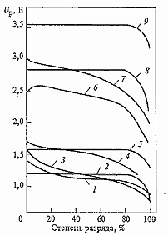
Разрядные кривые источников тока при 20 °С:
1- Zn|NH4Cl|MnO2, 2- Zn/воздух,
3-Zn|КОН|МnО2, 4-Li/FeS2,
5- Zn/Ag2O, 6- Li/(CF)n, 7- Li/MnO2,
8- Li/SO2, 9- Li/SOCl2

Slide 6
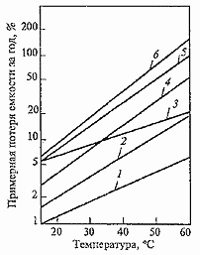
Зависимость потери емкости источников тока от температуры:
1-Li/MnO2, 2-Li/SO2, 3-Li/SOCl2,
4-Zn|КОН|МnО2, 5-Zn/Ag2O,
6-Zn|NH4Cl|MnO2

Slide 7
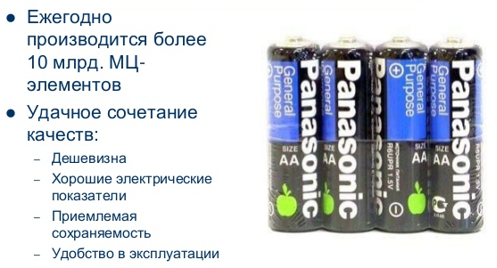
Марганцево-цинковые батареи
с солевым
с щелочным электролитом
Солевые батарейки

Slide 8
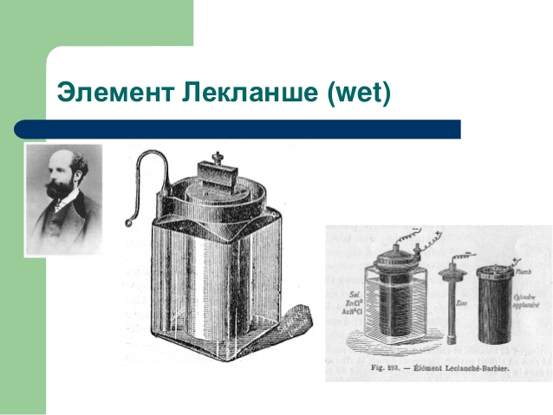

Slide 9
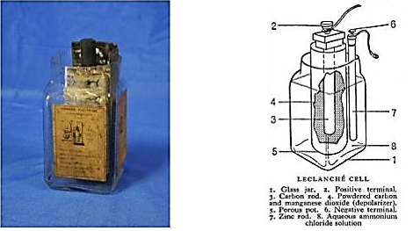

Slide 10
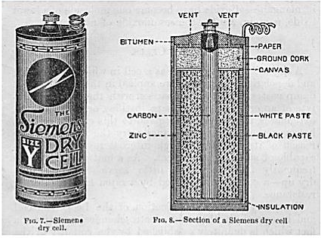

Slide 11
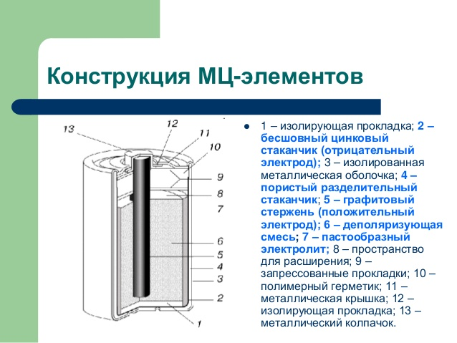
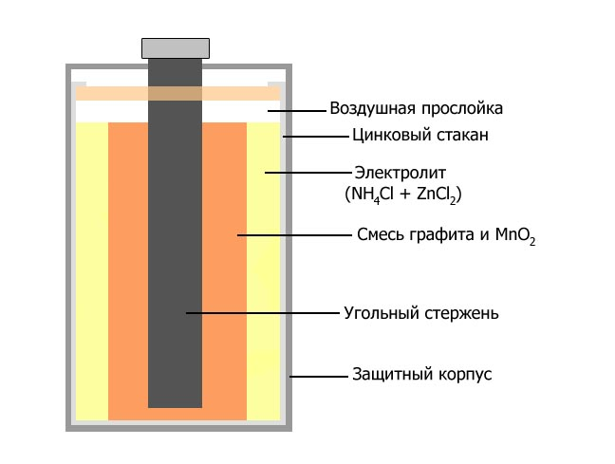
Марганцево-цинковые источники тока с солевым электролитом
н а а н о д е:
Zn (тв.) = Zn²⁺ (водн.) + 2e
н а к а т о д е:
2NH₄⁺ (водн.) + 2MnO₂ (тв.) + 2e =
Mn₂O₃ (тв.) + 2NH₃ (водн.) + H₂O (ж.).
При использовании хлорида аммония общее уравнение:
2MnO₂ + 2NH₄Cl + Zn → ZnCl₂· 2NH₃ + H₂O + Mn₂O₃
При использовании хлорида цинка уравнение:
8MnO₂ + 4Zn + 2ZnCl₂ + 9H₂O → 8MnOOH + ZnCl₂ · 4ZnO · 5H₂O

Slide 12
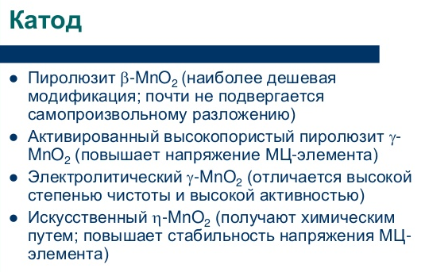

Slide 13
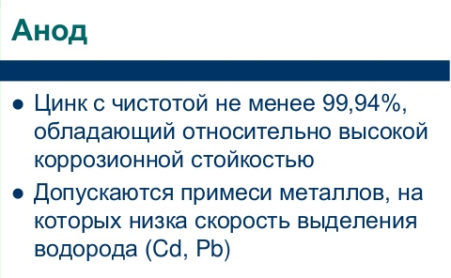

Slide 14
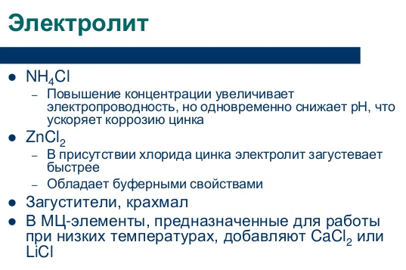

Slide 15
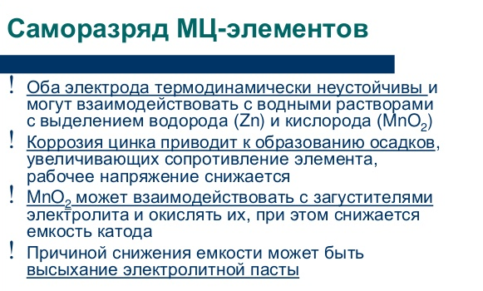
Недостатки солевых батарей:
- резкое падение напряжения в течении разряда;
- значительное снижение отдаваемой емкости при увеличении разрядных токов до значений, необходимых для современных устройств;
- резкое ухудшение характеристик при отрицательных температурах;
- маленький срок хранения (порядка двух лет).

Slide 16
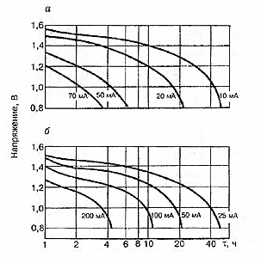

Slide 17
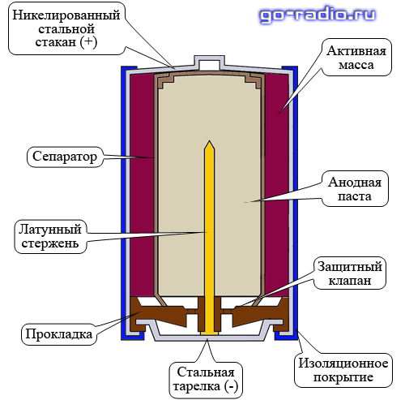
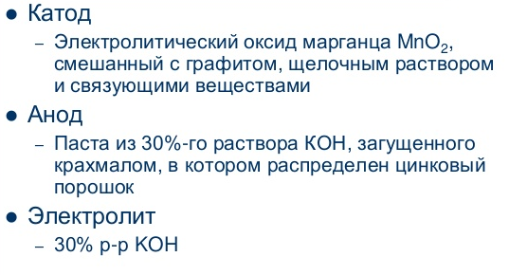
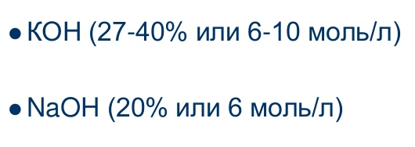
Марганцево-цинковые источники тока с щелочным электролитом

Slide 18
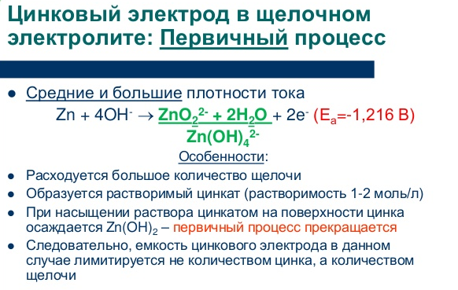

Slide 19
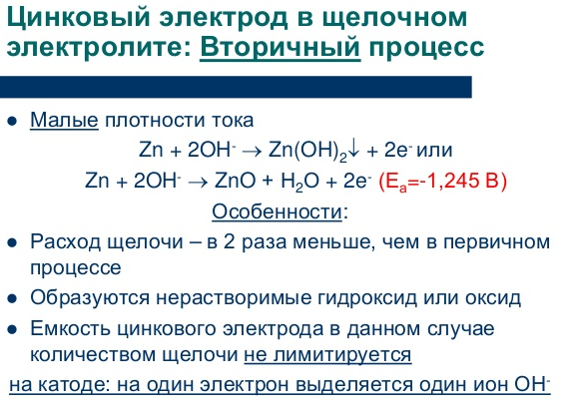

Slide 20
Порошковый цинковый электрод обеспечивает существенное увеличение коэффициента использования активного материала в сравнении с солевыми элементами. При беспрерывном разряде средними и повышенными токами щелочные элементы обеспечивают емкость большую (до 7-10 раз), чем солевые элементы тех же габаритов.
Скорость саморазряда щелочных марганцево-цинковых элементов меньше: после 1 года хранения при +20 °С или 3 месяцев при +50 °С потери емкости составляют примерно 10 % начальной емкости.

Slide 21
Разрядные кривые марганцево-цинкового элемента при разных токах разряда:
а-солевого, б-щелочного

